Slide 1

Bezpečnostný manažment
Voj. 1.st. Veronika OLEJNÍKOVÁ
Voj. 1.st. František PARAJ
M11b BOŠ

Slide 2
Obsah
Definície bezpečnostného manažmentu
Aplikovateľnosť bezpečnostného manažmentu
Významy bezpečnostného manažmentu
Špecifická aktivita na zachovanie bezpečnosti
Profesia pracovníkov
Vedná disciplína (teória)
Umenie riadiť
Charakteristiky bezpečnostného manažmentu
Informačná
Rozhodovacia
Funkčná
Systémový prístup

Slide 3
Definície BM
Terminologický slovník – BM = „Špecifická zmysluplná činnosť riadiacich funkcionárov a bezpečnostných pracovníkov v organizáciách, zameraná na odvrátenie alebo minimalizáciu vonkajších i vnútorných bezpečnostných rizík, resp. bezpečnostných ohrození rôznej povahy a príčiny, pre ochranu života a majetku občanov, obcí a spoločnosti, obsahujúca v sebe prvky rizikového, krízového, havarijného a hodnotového manažmentu.“
Nedostatok definície – nevychádza zo zásad manažmentu – zameranie len na fyzickú a objektovú bezpečnosť

Slide 4
Definície BM
Mnohostrannosť bezpečnosti – potreba riadiť všetky podsektory bezpečnostného sektora referenčného objektu
Logický súhrn poznatkov o princípoch, metódach a postupoch riadenia v oblasti zabezpečovania bezpečnostnej ochrany
Skupina ľudí (výkonný manažment) – riadenie a správa vytvoreného bezpečnostného systému
BM – špecifický druh manažmentu – manažérstvo bezpečnosti referenčných objektov

Slide 5
Definície BM
Veľmi široká pôvodná definícia – začiatok skúmania bezpečnosti – mnoho nedostatkov
Potreba úpravy definícii v súčasnosti – nie len technické hľadisko ochrany objektov – ale aj prvky manažmentu
Spojenie s pojmom referenčný objekt – základný prvok bezpečnosti – ochrana pri existenčne ohrozenej jej chránenej hodnote = entity, ktoré sú existenčne ohrozené – legitímne nárokovanie práva na prežitie

Slide 6
Aplikovateľnosť BM
BM možno aplikovať:
Akákoľvek veľkosť organizácie (RO)
Všetky typy organizácie (RO)
Všetky úrovne riadenia
Všetky oblasti činnosti organizácie
V každom teritóriu, kde organizácia (RO) pôsobí a sídli

Slide 7
Významy BM
Možnosť charakterizovať ako:
Špecifická aktivita na zachovanie bezpečnosti
Profesia pracovníkov
Vedná disciplína (teória)
Umenie riadiť

Slide 8
BM ako špecifická aktivita
Špecifická uvedomelá ľudská činnosť – dosiahnutie vopred stanovených bezpečnostných cieľov = súhrn všetkých činností na zaistenie bezpečnosti osôb a majetku
Špecifická aktivita manažmentu – manažérstvo bezpečnosti referenčného objektu
Uskutočnená manažérmi spolu s bezpečnostnými manažérmi a bezpečnostnými pracovníkmi
Účasť v procese strategického riadenia organizácie

Slide 9
BM ako profesia
Skupina ľudí – zodpovednosť za bezpečnosť organizácie – dosiahnutie vopred stanovených bezpečnostných cieľov – riadenie bezpečnostného systému
Podieľajú sa:
Vrcholoví manažéri
Línioví manažéri
Bezpečnostní manažéri

Slide 10
BM ako vedná disciplína
Logický súhrn poznatkov – zásady, metódy a postupy riadenia – oblasť bezpečnosti osôb, majetku a životného prostredia referenčného objektu
Neposkytuje jasné a univerzálne návody ako riadiť bezpečnosť v akejkoľvek organizácii – neustála zmena reality
Predmet skúmania – bezpečnosť referenčných objektov
poslanie – vytvorenie metodológie manažérstva bezpečnosti – systém manažérstva bezpečnosti
Internacionalizácia BM

Slide 11
BM ako umenie
Najdôležitejšia schopnosť – riadenie podriadených
Úspešnosť bezpečnostného manažéra – dosiahnutie požadovanej úrovne bezpečnosti pri najnižších nákladoch
Manažment ako umenia – umiestniť správnych ľudí na správne miesta + komunikácia – pre zabezpečenie ochrany a bezpečnosti RO
Dôležitosť individuálnych schopností bezpečnostných manažérov

Slide 12
Charakteristiky BM
Prístupy ku charakteristike:
Jednodimenzionálny
Viacdimenzionálny
3 charakteristiky
Informačná
Rozhodovacia
Funkčná

Slide 13
Informačná charakteristika
informácie = zdroj rozvoja spoločenského života v globálnom meradle a najvýznamnejším zdrojom inovácií a zmien
Manažéri (informačné roly)
pozorovateľ (monitor),
šíriteľ informácií (informátor),
hovorca.

Slide 14
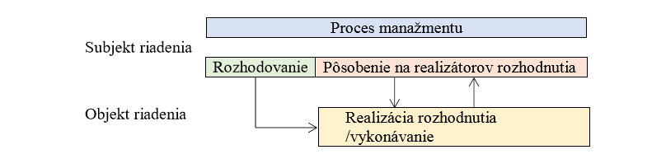
Rozhodovacia charakteristika
Predstaviteľ - Herbert Alexander Simon
Proces rozhodovania:
na prípravu a prijatie rozhodnutia (rozhodovanie),
na zabezpečovanie realizácie rozhodnutia.

Slide 15
Rozhodovacia charakteristika
Prvky rozhodovacieho procesu:
cieľ rozhodovania
subjekt rozhodovania
objekt rozhodovania
možné alternatívy
kritériá rozhodovania

Slide 16
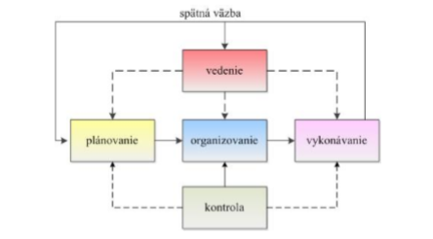
Funkčná charakteristika
Bezpečnostný manažment vnímaný z pohľadu činností, ktoré plní.
Manažérske funkciíe:
plánovanie (planning)
organizovanie (organizing)
personálne zaistenie (staffing)
vedenie ľudí (leading)
kontrola (controlling)

Slide 17
Systémový prístup
Systém
Základné funkcie:
Cieľ
Funkcia
Štruktúra
Interakcia s prvkami okolia
Vzťah systému a okolia
Vzťah systému k okoliu (vstupy a výstupy)

Slide 18
Použitá literatúra
BELAN, Ľ. 2015. Bezpečnostný manažment. Žilinská univerzita. 201 s. ISBN 978-80-554-1163-7
BELAN, Ľ. BELAN, L. 2013. Bezpečnostný manažment – špecifický druh manažmentu. Žilinská univerzita. 7s.

Slide 19
Ďakujeme za pozornosť!
Otázky?

